Slide 1
Многофункциональный Центр Ельниковского муниципального района
Как всё начиналось!

Slide 2
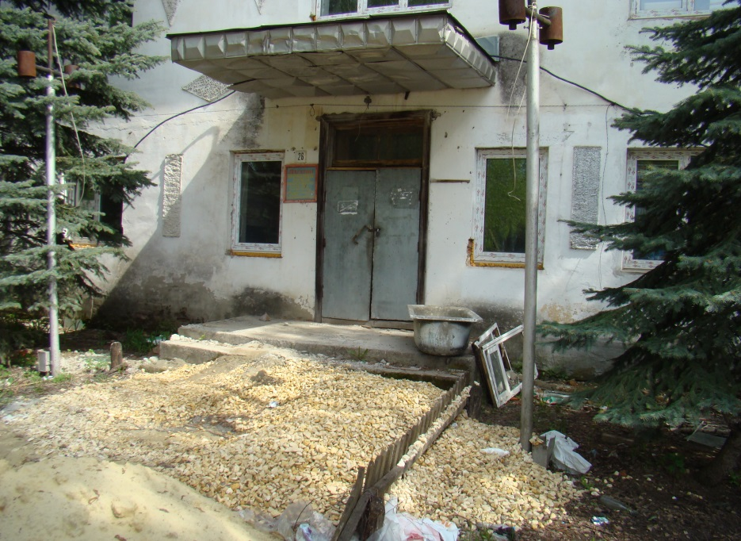
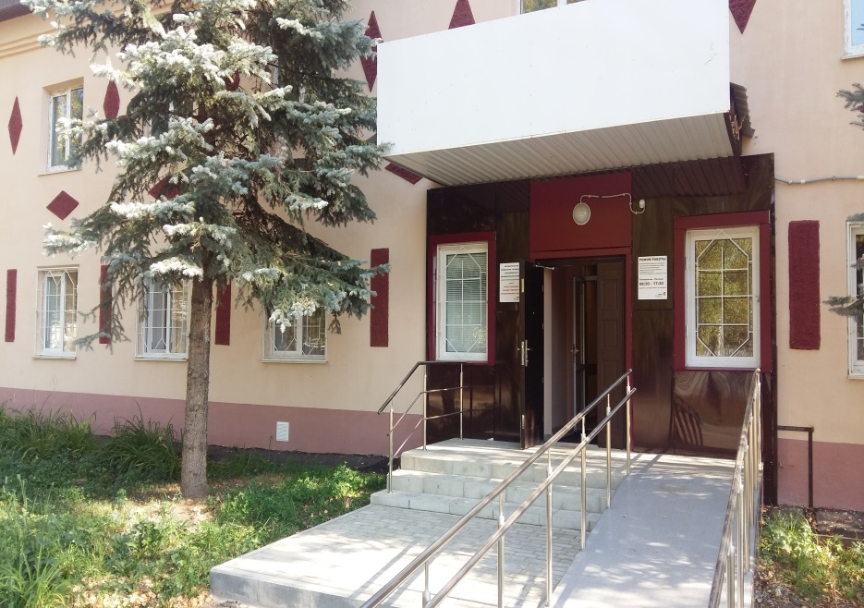
Реконструкция
ДО
после

Slide 3
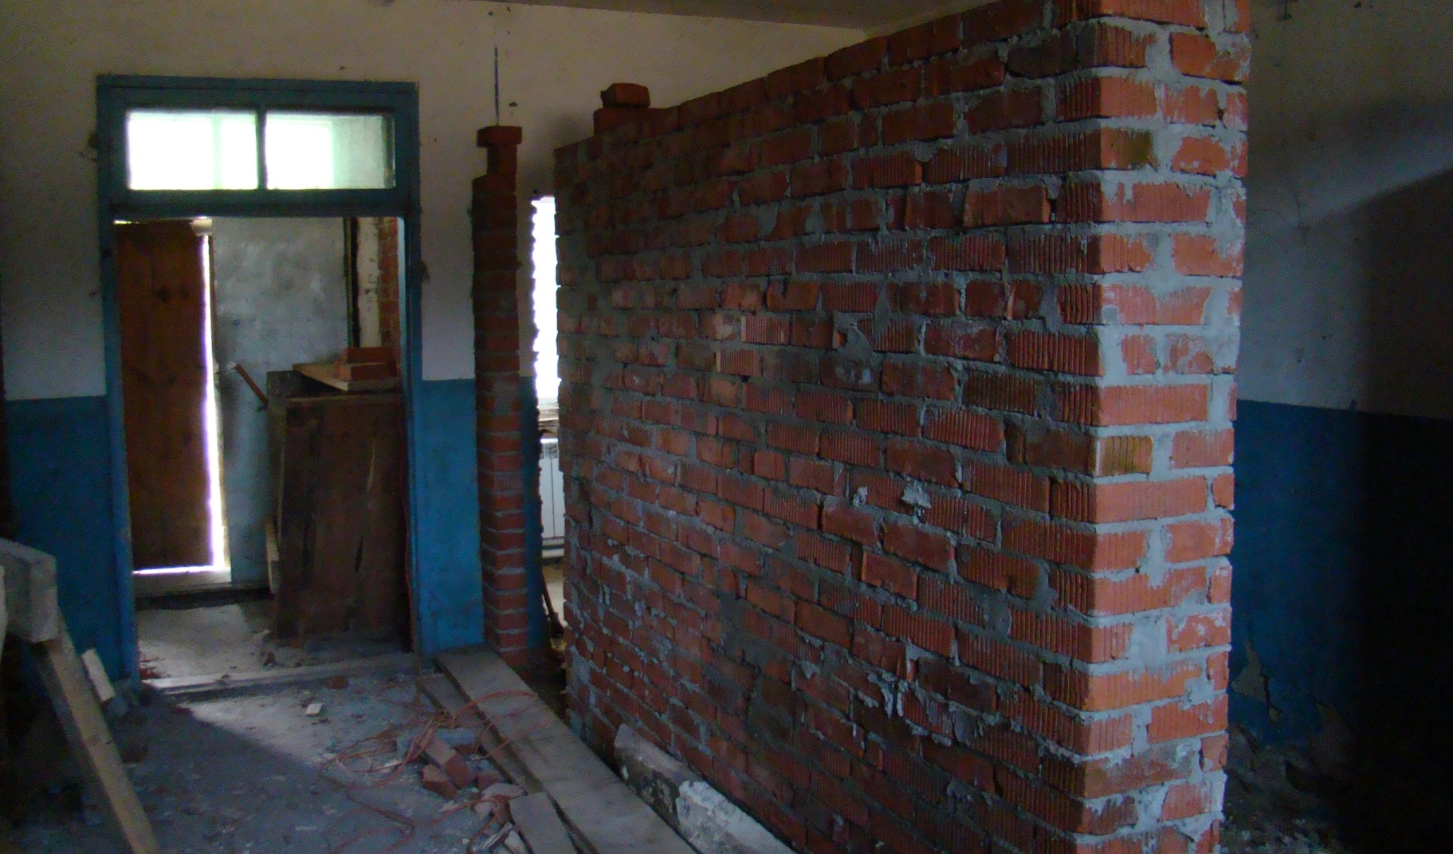
Главный вход
Предстояло много работы...

Slide 4
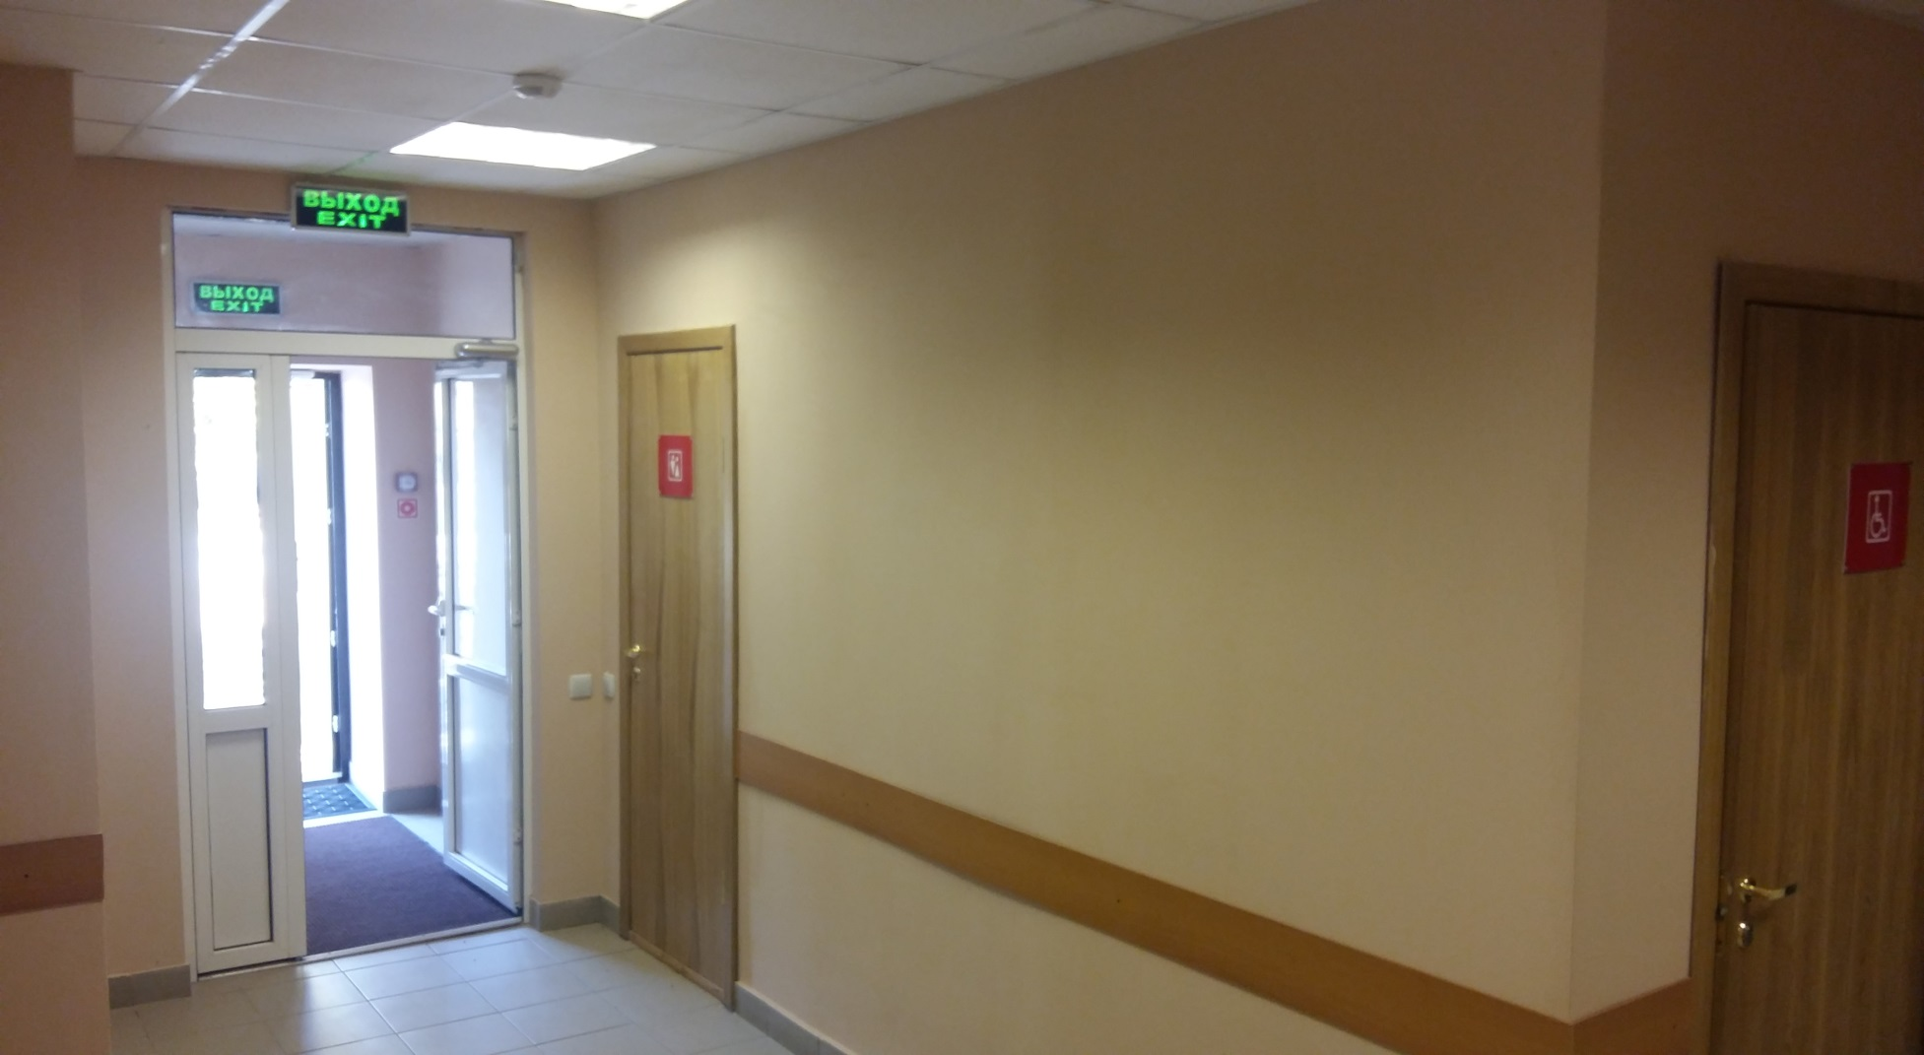
Новое лицо
Сколько было потрачено сил, сколько труда. Но это того стоило - на сегодняшний день наше здание самое лучшее в районе!

Slide 5
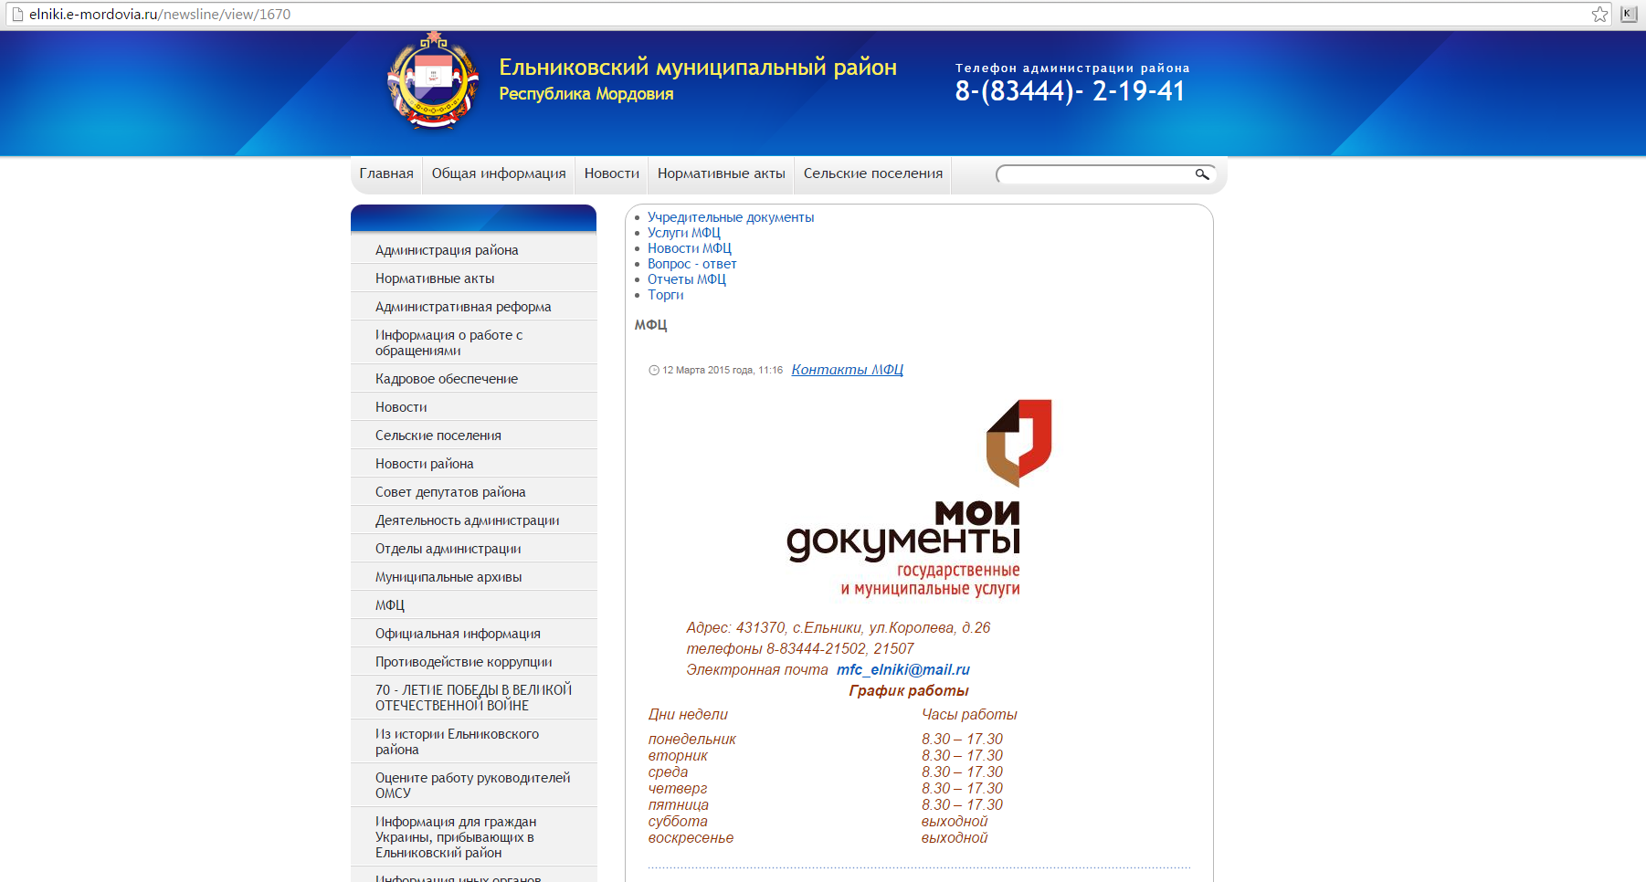
Официальный сайт
Здесь вы можете узнать всю интересующую вас информацию.

Slide 6
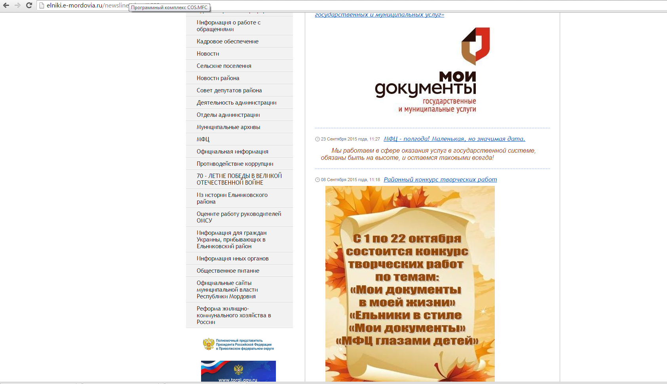
Здесь вы можете увидеть последние новости и нововведения нашего многофункционального центра

Slide 7
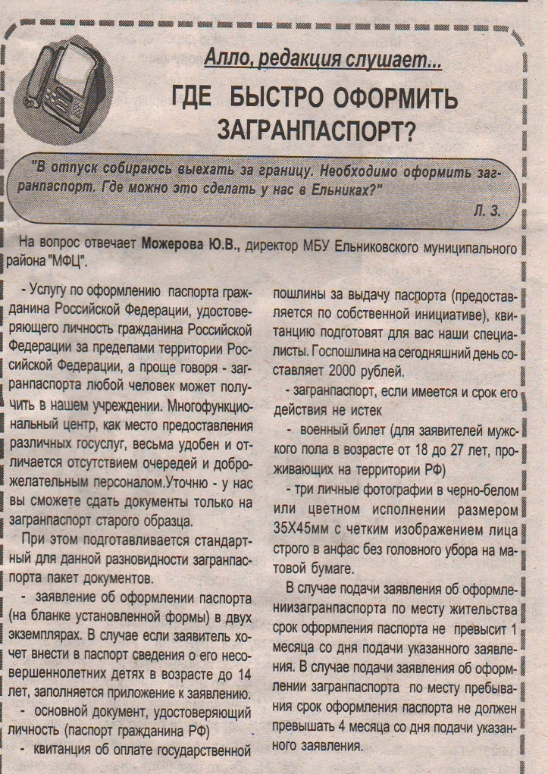
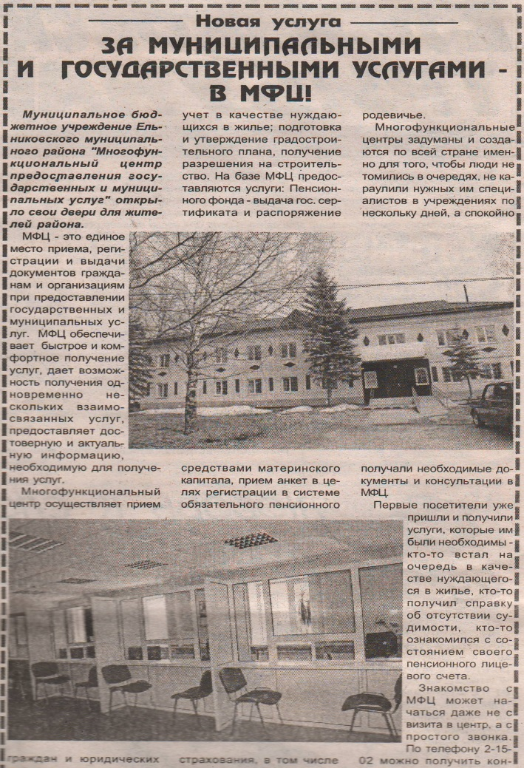
Для информирования граждан была привлечена местная редакция
Статьи, опубликованные в газете «Ельниковская трибуна» увеличили посещаемость.

Slide 8
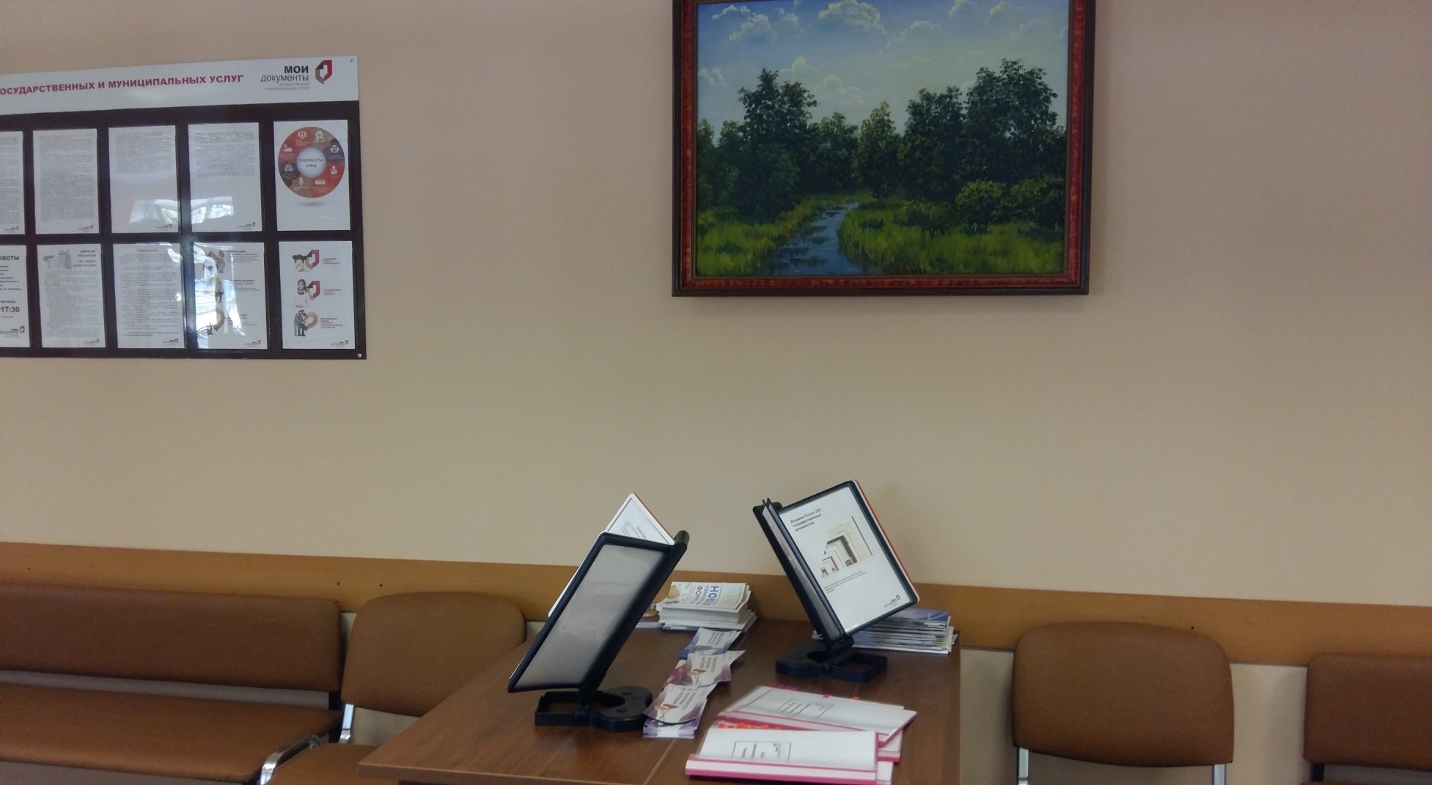
Зал ожидания
Зал ожидания оснащен стендами для информирования граждан в сфере государственных и муниципальных услуг, столами, удобными стульями. Ожидание бывает приятным)))

Slide 9
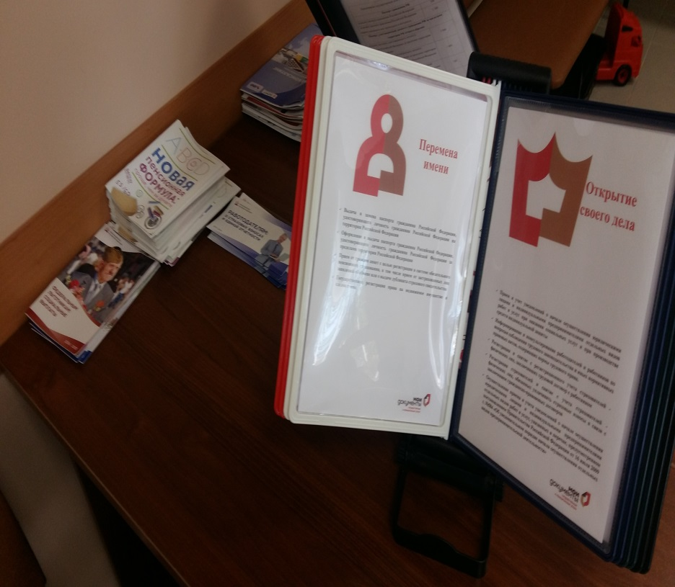
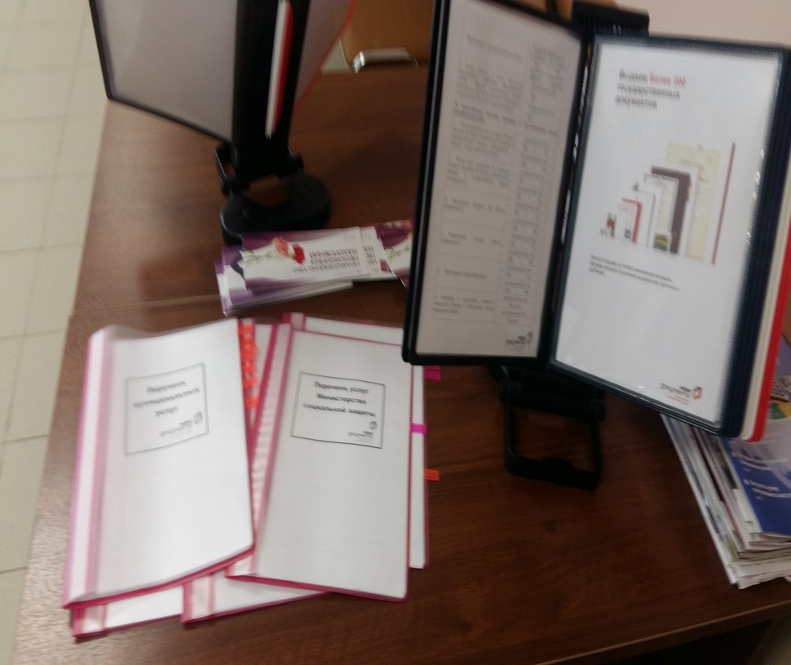
Сектор информирования
Во время ожидания посетитель может посмотреть весь спектр услуг нашего МФЦ

Slide 10
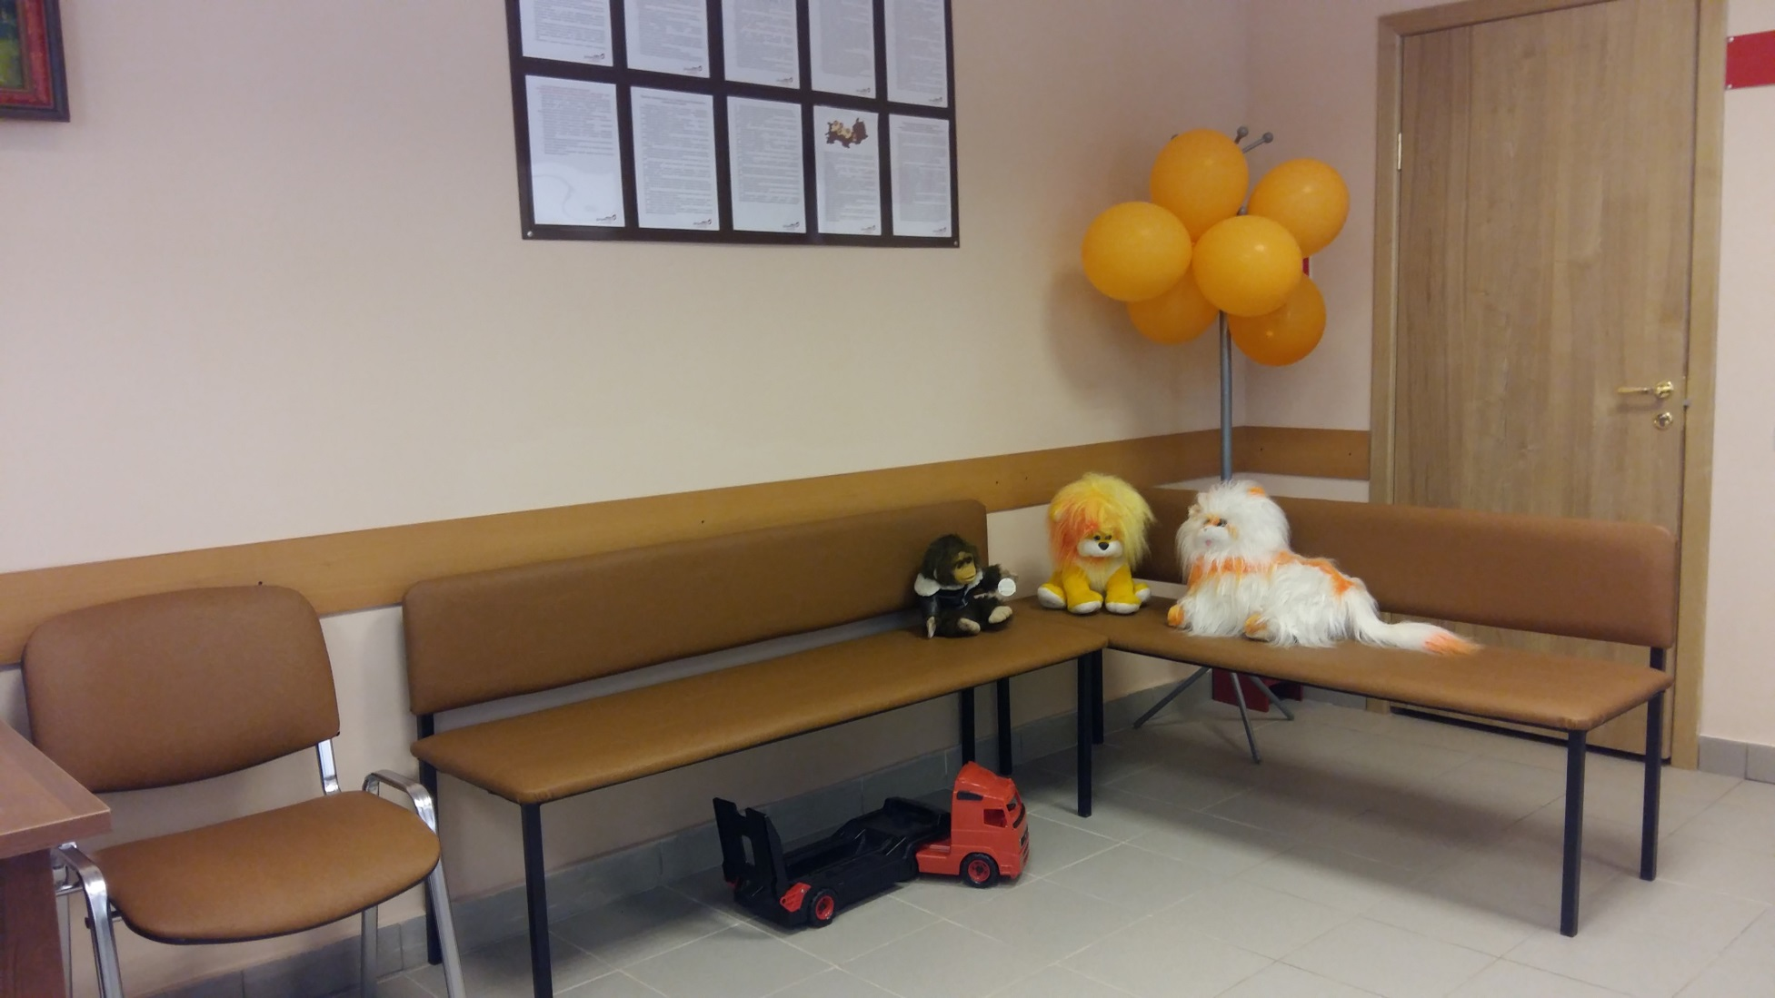
Детский уголок
Пока родители занимаются оформлением документов, дети с удовольствием играют.

Slide 11
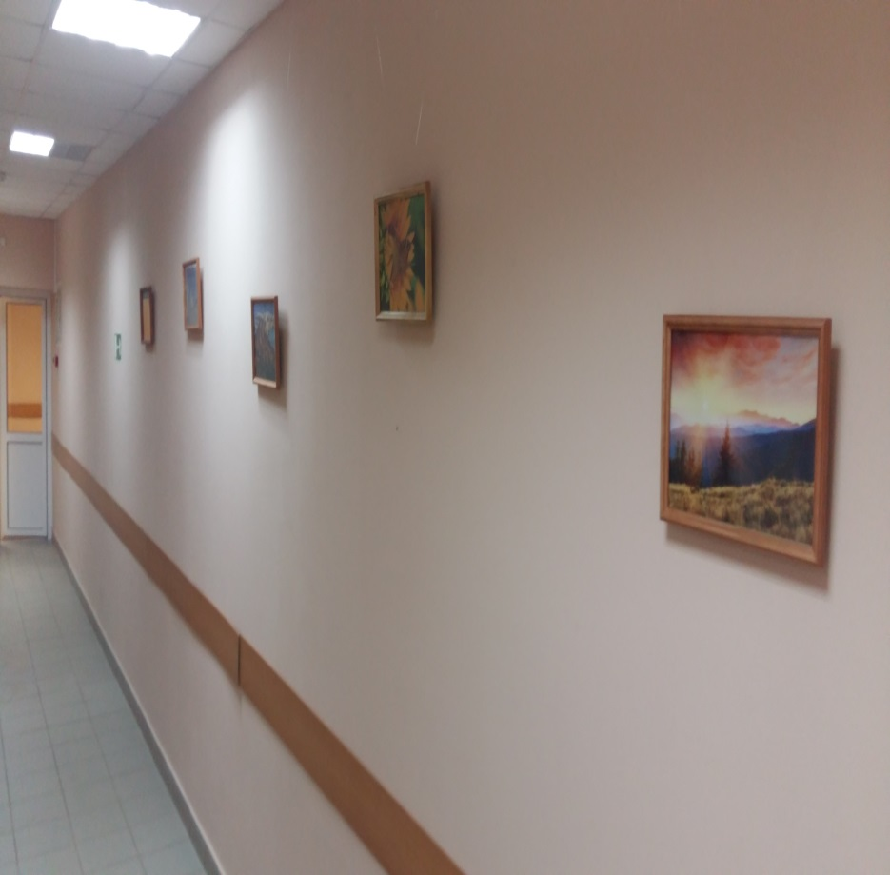
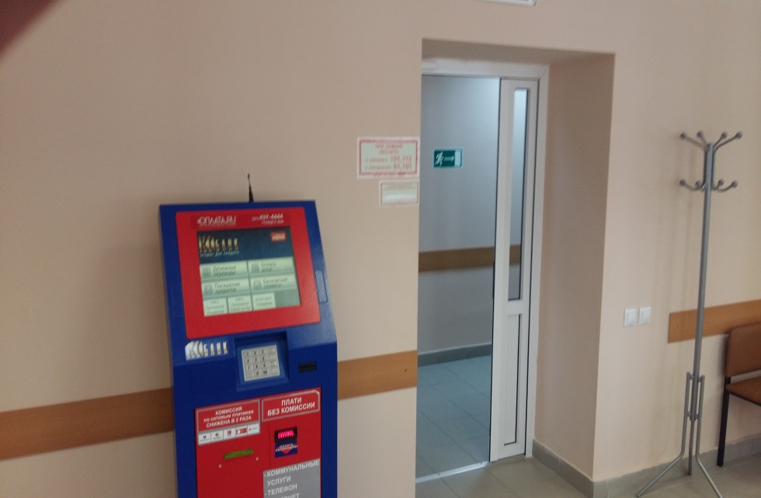
Мы всячески облагораживаем и обустраиваем наше помещение для более комфортного и быстрого получения услуг.
Для удобства посетителей у нас установлен платежный терминал.

Slide 12
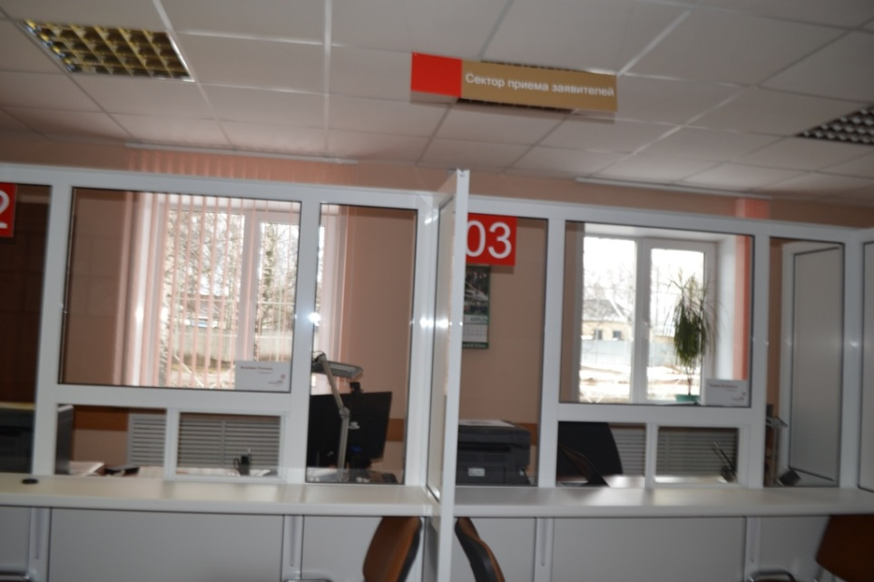
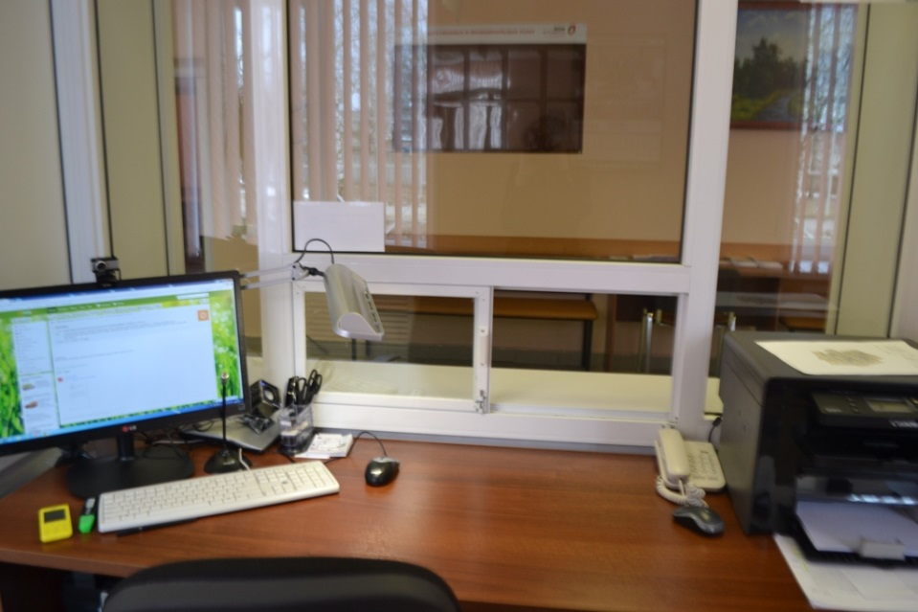
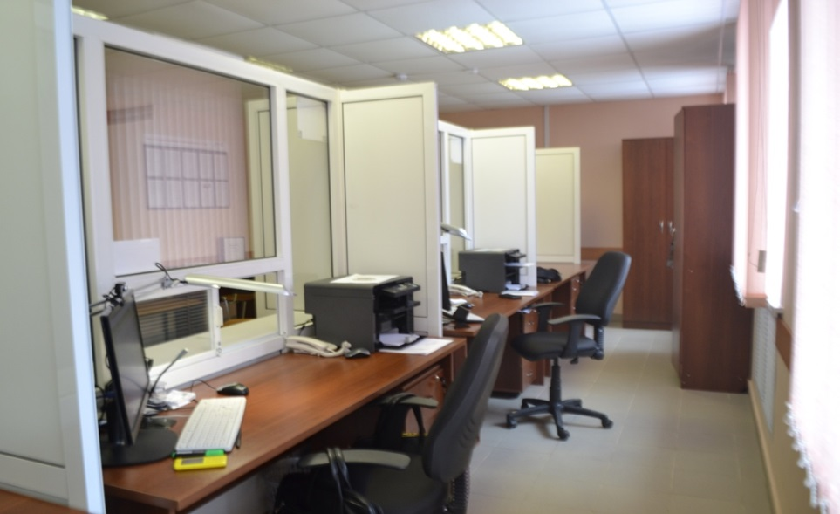
Сектор приема заявителей

Slide 13
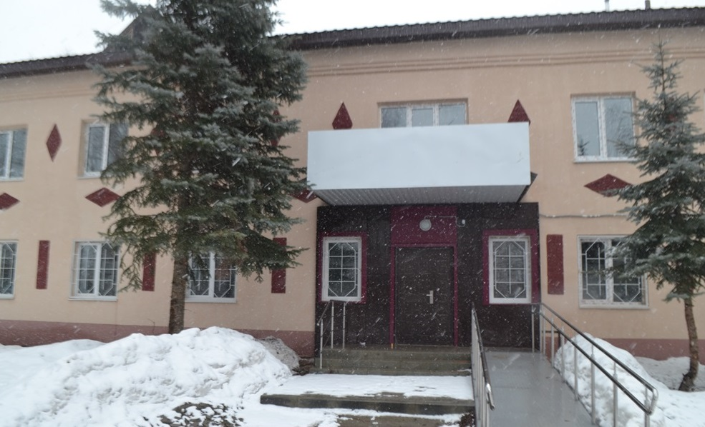
Мы вас ждем!!!

